Slide 1

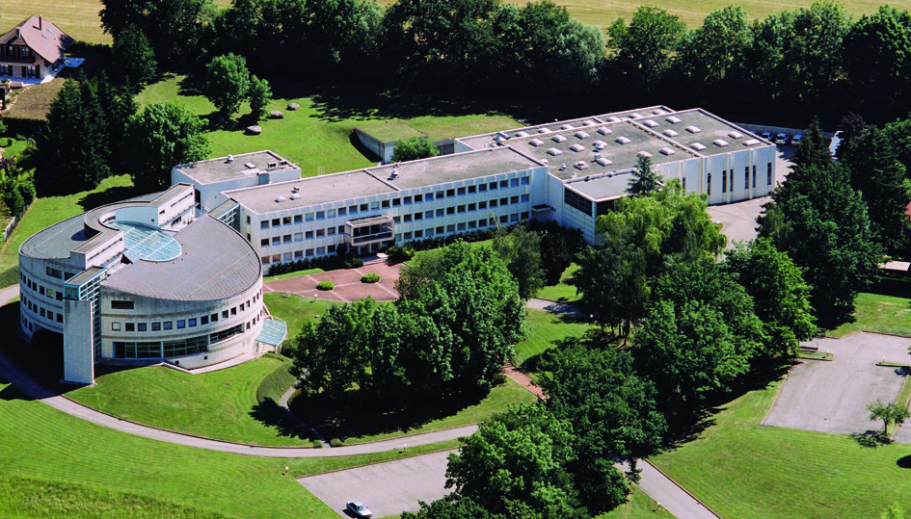






Présentation du LAPP et de la Physique des Particules
Vincent Tisserand
Visite Lycée Arnaut Daniel (Ribérac)
le 17 Septembre 2012

Slide 2
Plan
Votre visite
Présentation du laboratoire
La physique des particules
Le 4 juillet 2012 au CERN

Slide 3
Votre visite:
A l'auditorium
9h15-09h40: VT : introduction des activités du LAPP et à la Physique des particules
Dans le patio exposition permanente
25’ : Laurent Basara: les rayons cosmiques (chambre à brouillard et étincelles)
Dans la salle des fourmis (vieux bâtiment)
25’ : Vincent Poireau et Sabines Elles: Simulation et informatique
Dans la salle du Parleman (vieux bâtiment)
25’ : Stéphane Jézéquel et Nicolas Dumont-Dayot: ATLAS et électronique
Visite Arnaut Daniel (Ribérac) le 17/09/ 2012

Slide 4
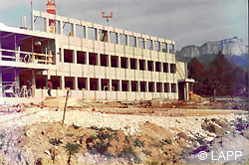
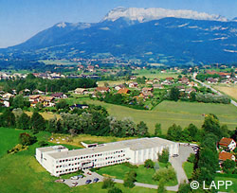
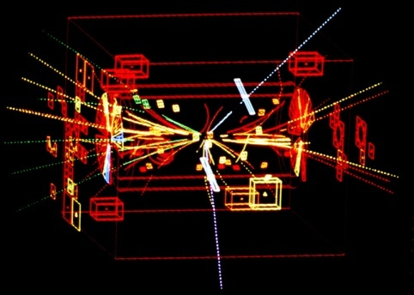
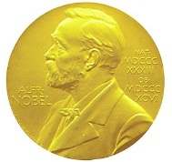

Historique du LAPP (1)
1976: création du LAPP par des physiciens de Paris désireux de se rapprocher du CERN.
Le LAPP participe à des expériences importantes de l'histoire de la physique des particules, dont UA1, qui permit en 1983 de découvrir les bosons W et Z [Prix Nobel de physique 1984]
e⁺
Z⁰
e⁻
Notes:
Le LAPP, laboratoire d’Annecy Le Vieux de Physique des Particules, fut crée en 1976, voici plus de 30 ans, par des physiciens originaires de la faculté d’Orsay qui cherchaient à se rapprocher du CERN. La vocation du LAPP est l’exploration de l’infiniment petit, c'est-à-dire la mise à jour des constituants ultimes de la matière et la compréhension de leurs interactions. A la création du LAPP, la plupart de ses physiciens travaillaient sur des expériences situées au CERN.

Slide 5
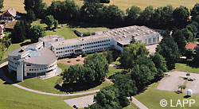
Historique du LAPP (2)
1991: le LAPP s'agrandit…
Expériences au LEP du CERN
(collisionneur e⁺e⁻)
1995: le LAPP devient Unité Mixte de Recherche (CNRS et Université de Savoie).
Nouveau domaine des « astro-particules »: ondes gravitationnelles, rayons cosmiques de très grande énergie (photons, neutrinos), matière noire, antimatière dans l'Univers.
Expériences sur des sites éloignés: Suisse, Italie, Californie, Namibie, Japon, station spatiale internationale ISS
2008-2009: le LHC démarre au CERN
4 juillet 2012: ATLAS et CMS au CERN annoncent la découverte d’un boson de 125 GeV/c² ➔ le HIGGS ???
Notes:
En 1991 le lapp s’agrandit avec la construction d’un nouveau batiment, le batiment rond dans lequel nous nous trouvons et que vous voyez sur cette photo. En 1995, il devient unite mixte du cnrs et de l universite de savoie. En parallele, le laboratoire etend son champ de recherche au domaine des astroparticules, domaine auquel l’une des visites que vous pourrez suivre sera consacree. [enumerer]. Dans le meme temps, les experiences du laboratoire ont maintenant lieu non seulement au cern, mais aussi sur des sites eloignes [enumerer]

Slide 6

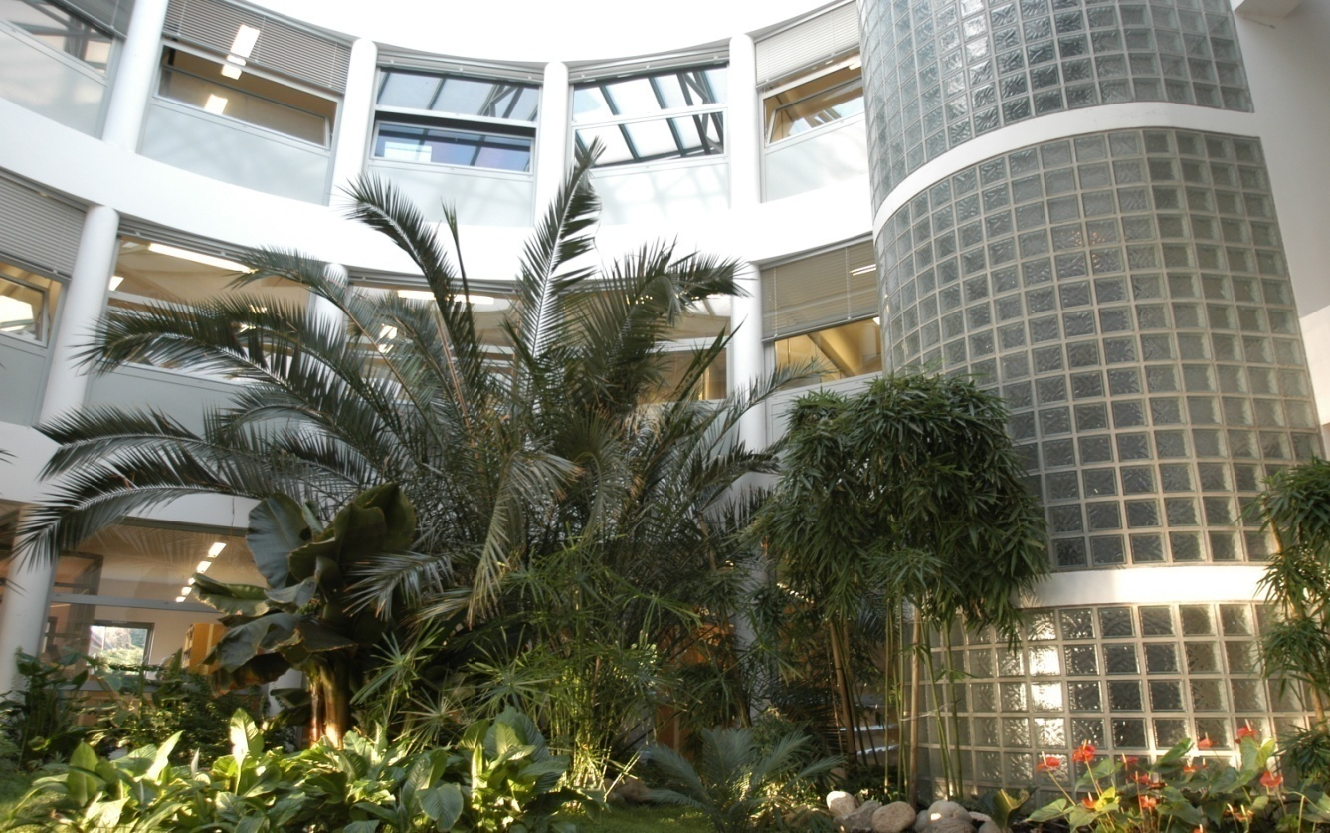
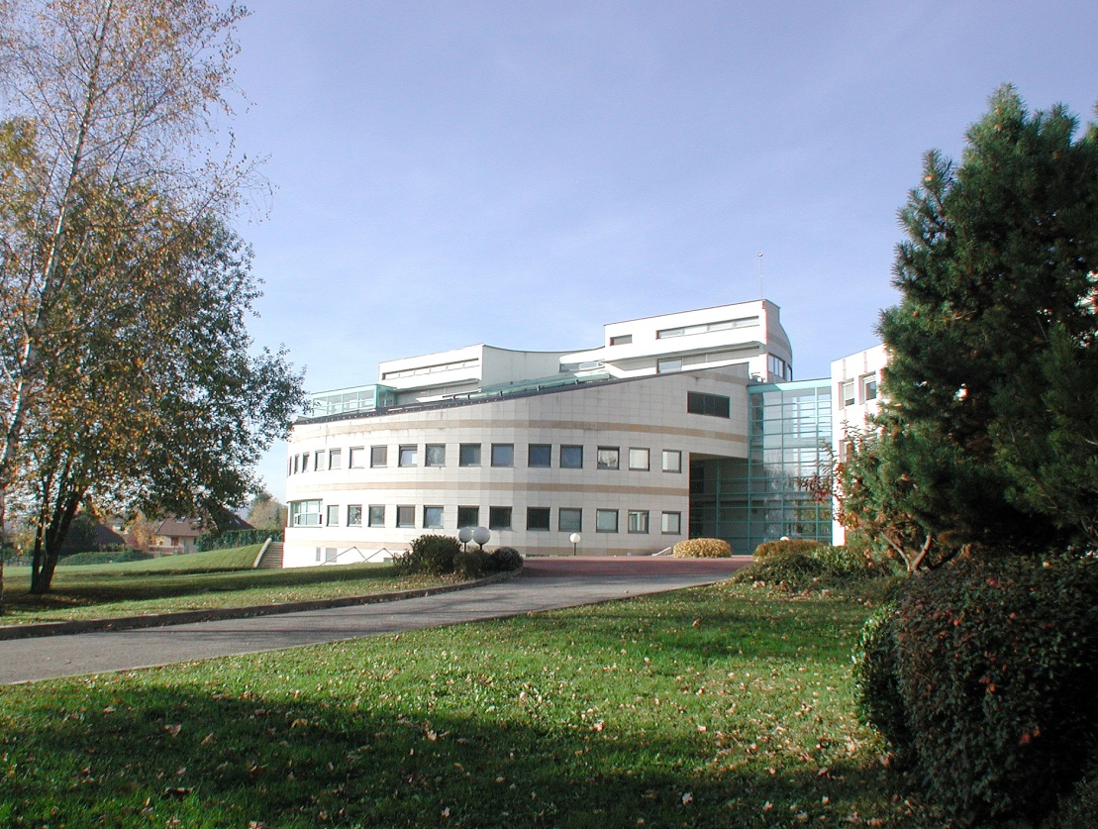
Présentation du LAPP avec le LAPTH
Deux Unités Mixtes de Recherche (UMR) du CNRS et de l’Université de Savoie sur le même site. Près de 200 personnes (chercheurs, doctorants, ingénieurs et techniciens) y poursuivent des recherches dans le but de mettre à jour
les constituants élémentaires de la matière, et de comprendre les principes qui régissent leurs interactions et l'évolution
de l'univers depuis ses premiers instants jusqu'à nos jours.

Slide 7
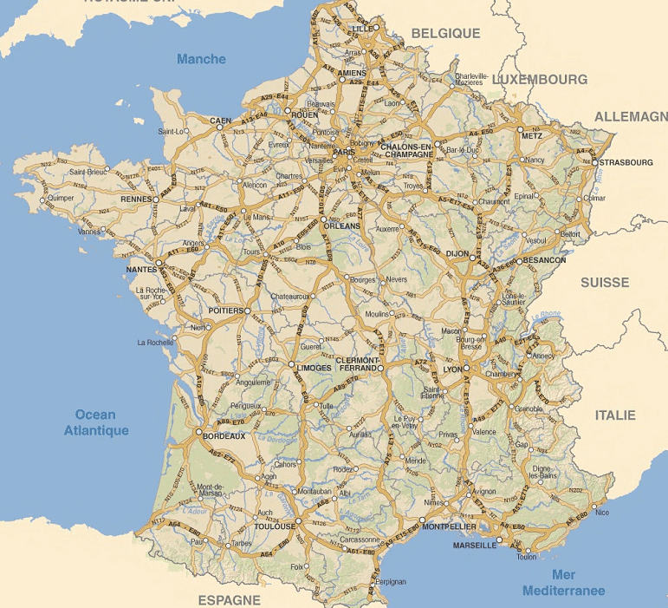

Les laboratoires de l’IN2P3
http://www.in2p3.fr/
Région Parisienne : IPNO, LAL, CSNSM, IMNC, LLR, APC, Siège IN2P3
Normandie
LPC Caen
SUBATECH
Pays de Loire
LPC Clermont
Ferrand Auvergne
CENBG
Alsace
GANIL
LCNA
IPHC
, Ulisse
IPNL, LMA,
CCIN2P3
Modane
Rhône-Alpes
Aquitaine
LPSC
THEMIS
CPPM
LPTA
Provence, Languedoc
Visite Arnaut Daniel (Ribérac) le 17/09/ 2012

Slide 8
Les expériences dans le monde et l’espace
GSI DARMSTADT
GANIL
SLAC
VIVITRON
CERN
NOVOSIBIRSK
KEK, RIKEN,
J-PARC
TRIUMPH
FERMILAB
DESY
GSI
AGOR
BROOKHAVEN
CEBAF, MSU
DUBNA SERPOUKHOV
ANTARES
THEMIS
EROS, LSST
AUGER
HESS
KAMIOKANDE
VIRGO
GRAN SASSO
FREJUS
SATELLITES : PLANCK, FERMI-GLAST, AMS, ...

Slide 9
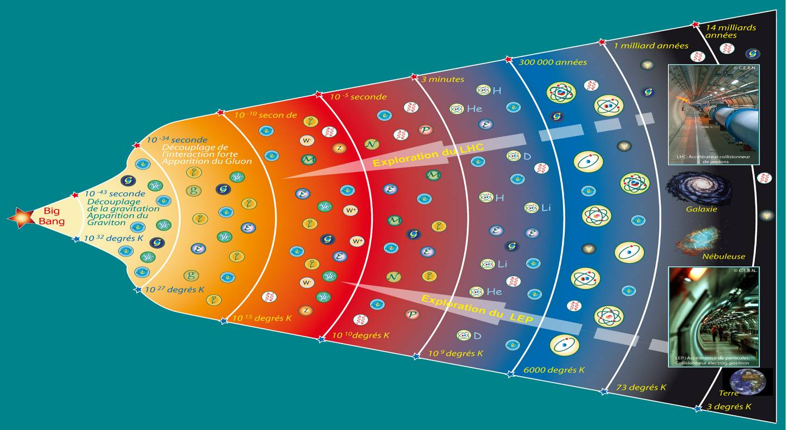
Comprendre l’univers, entre 2 infinis !
La matière que nous connaissons ne
représente que 4% de la masse de l’univers !

Slide 10
Qui travaille au laboratoire?
-Des expérimentateurs [LAPP] [~40]
Au sein de grandes collaborations internationales , ils conçoivent, construisent et interprètent les résultats des expériences
-Des théoriciens [LAPTH] [~25]
Ils élaborent de nouvelles théories pour expliquer les observations des expérimentateurs [parfois c’est dans l’autre sens: ils demandent aux expérimentateurs de vérifier leurs prédictions]
-Des étudiants (en thèse ou en stage) [LAPP, LAPTH] [~20]
-Des ingénieurs et techniciens [LAPP] [~80]
En informatique, électronique et mécanique : ils réalisent les détecteurs.
-Des administratifs [LAPP,LAPTH] [~10]
Pour effectuer les commandes, gérer et prévoir…
-Budget annuel (hors salaires): ≈ 2 M€
Notes:
Environ 70 chercheurs, expérimentateurs du LAPP ou théoriciens du LAPTH, ainsi qu’une vingtaine de jeunes préparant leur thèse, travaillent ici. Pour concevoir et construire les appareillages indispensables à la conduite de ces recherches, ces chercheurs bénéficient de l'expertise et de la compétence de 80 Ingénieurs, techniciens et personnels administratifs. A noter enfin que notre laboratoire accueille également de nombreux jeunes stagiaires souhaitant découvrir la recherche.
Tout ceci permet aux chercheurs du LAPP de jouer un rôle actif au sein des grandes collaborations internationales qui se rassemblent pour concevoir, construire et exploiter les grands instruments installés auprès des accélérateurs de particules les plus récents, puisque l’exploration de l’infiniment petit requiert paradoxalement des instruments de plus en plus grands et de plus en plus chers.

Slide 11
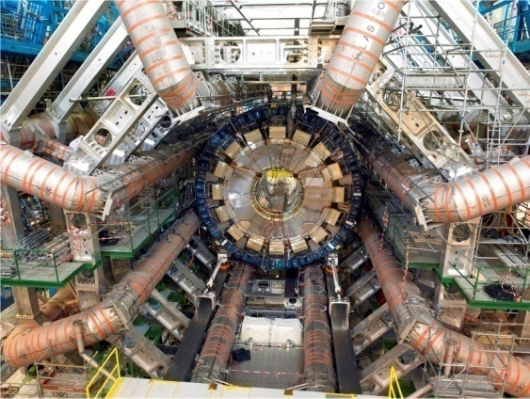
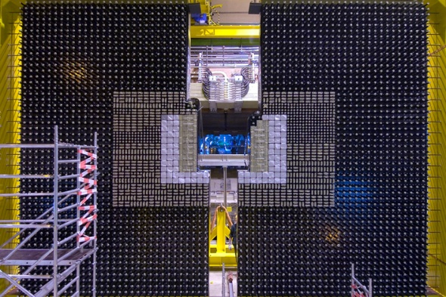
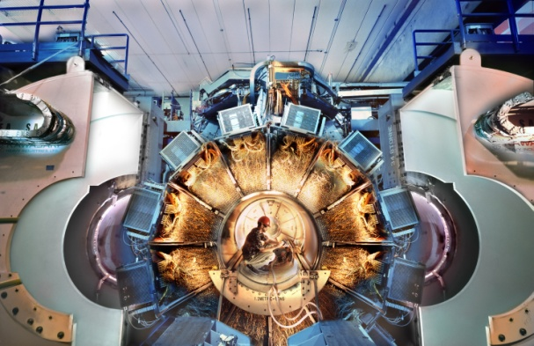
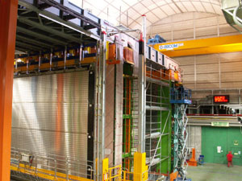
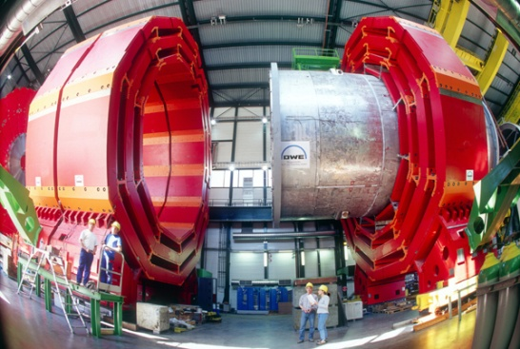
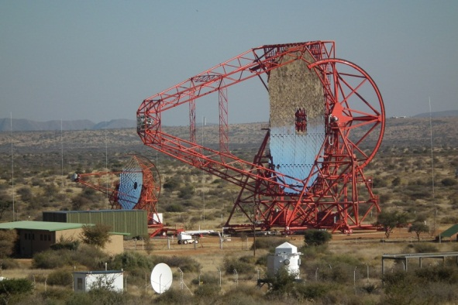
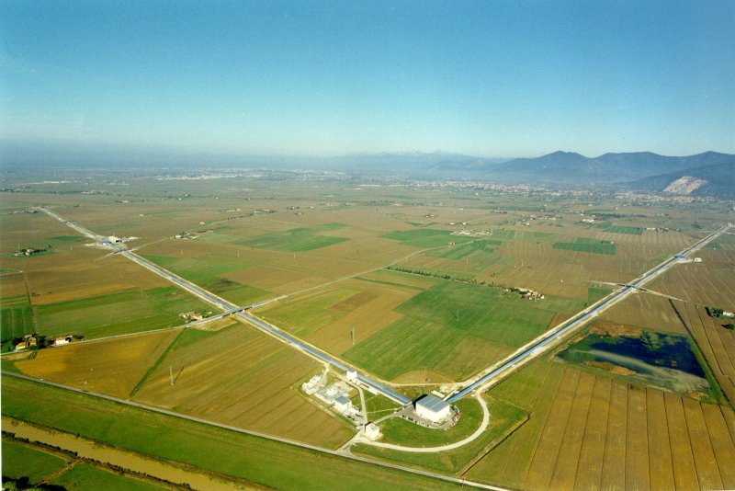
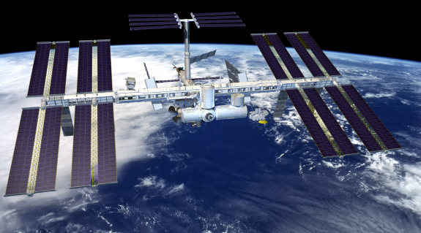
Le LAPP sur la Planète
© ATLAS/LHC/CERN
© LHCb/CERN
© BABAR/SLAC
© OPERA/Gran Sasso
© CMS/LHC/CERN
© HESS/IN2P3/Namibie
© VIRGO/Pise
© AMS sur ISS-NASA
AMS
Depuis sa création en 1976, le LAPP, situé près du CERN à Genève,
participe au sein de collaborations internationales tout autour de la planète (Europe, Etats-Unis, Namibie et jusque dans l’espace !)
à des expériences de physique qui sondent l’infiniment petit et l’infiniment grand.

Slide 12
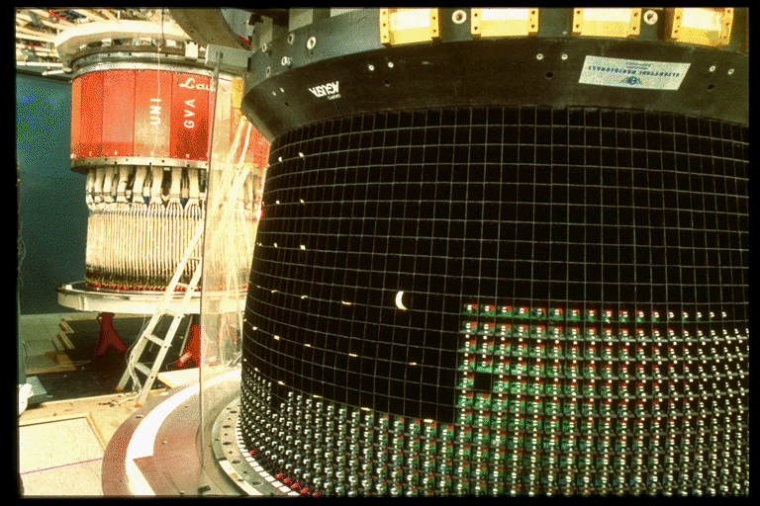
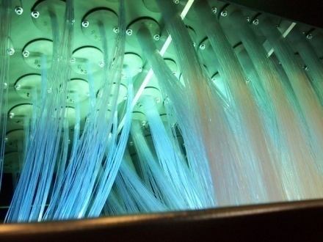
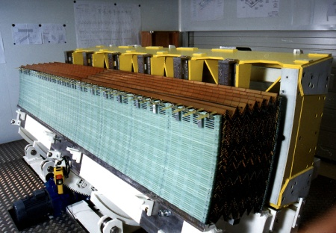
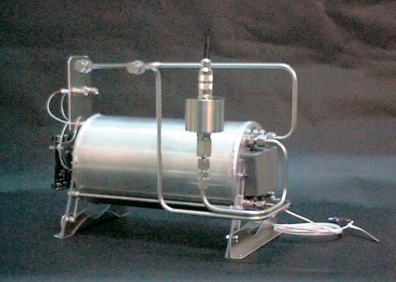
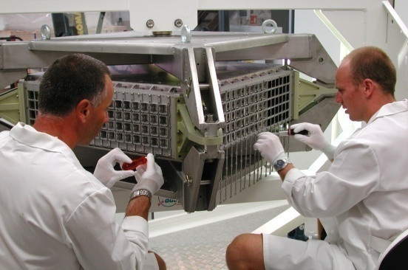
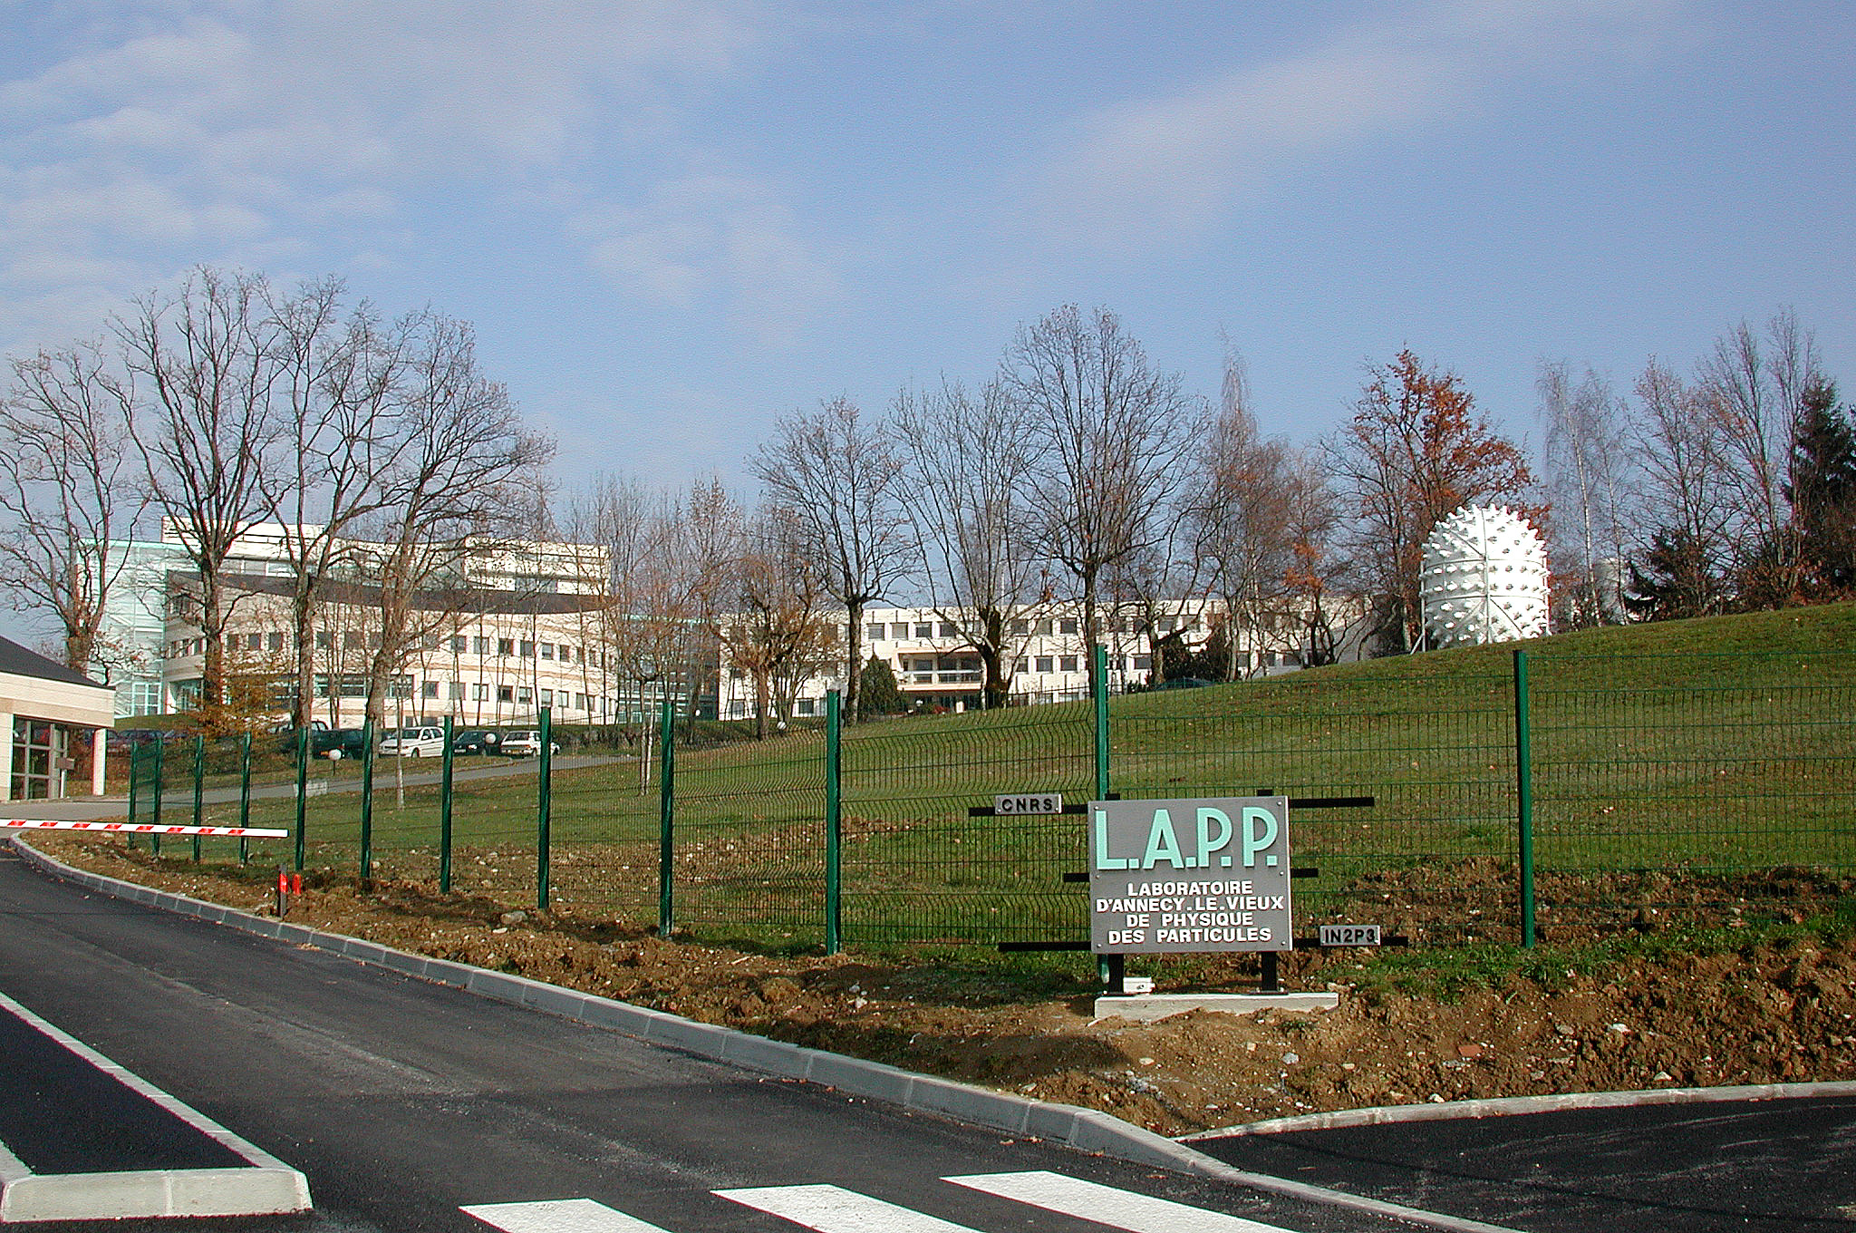
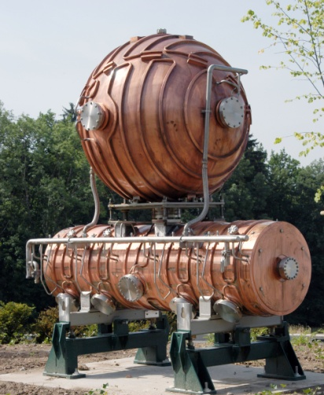
Le LAPP Sur le site d’Annecy le Vieux
Le laboratoire conçoit et réalise ses propres outils et instruments de très haute technologie :
les détecteurs pour la Physique des Particules.
recherche, innovation technologique,
formation, enseignement…

Slide 13
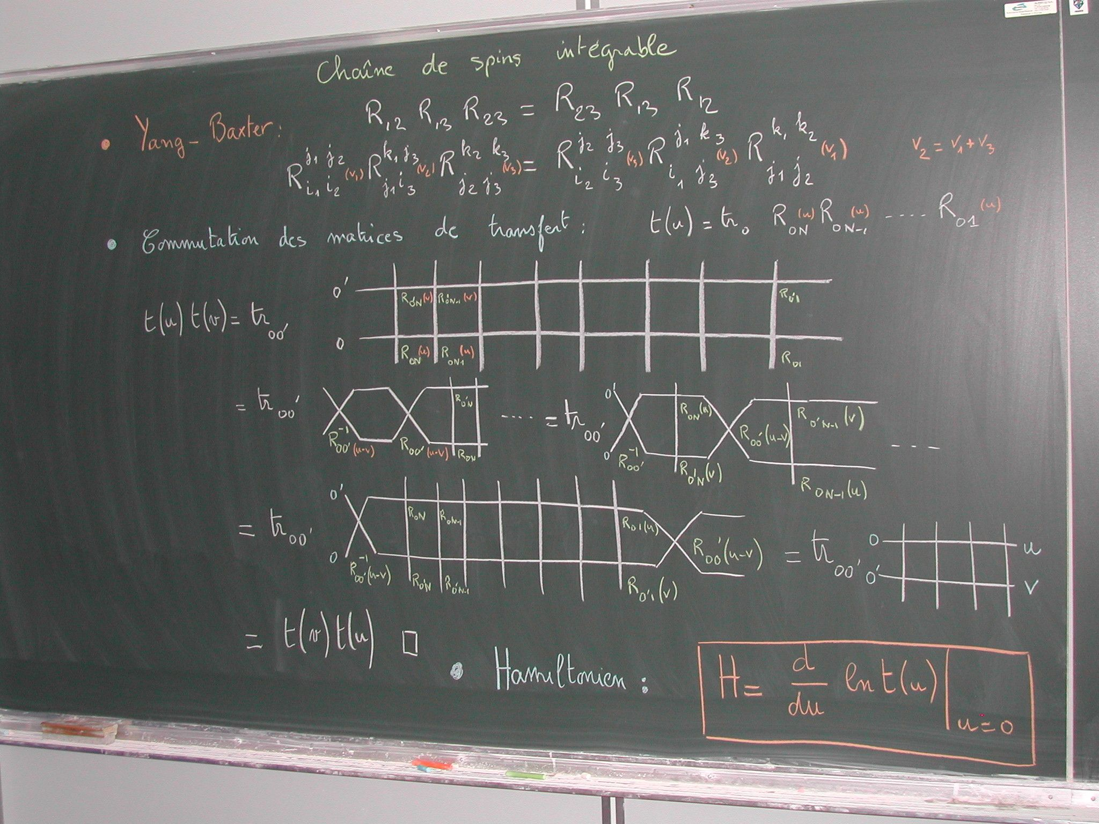

Synergie étroite et féconde avec le LAPTH
Comprendre l’univers …
Les travaux théoriques du LAPTH motivent et accompagnent les expériences auxquelles participent le LAPP. Mais concernent aussi d’autres disciplines : matière condensée, mathématiques, génomique …
La matière que nous connaissons ne
représente que 4% de la masse de l’univers !

Slide 14
De quoi est faite la matière
Structure des atomes
Les particules élémentaires
Les interactions fondamentales
Visite Arnaut Daniel (Ribérac) le 17/09/ 2012

Slide 15
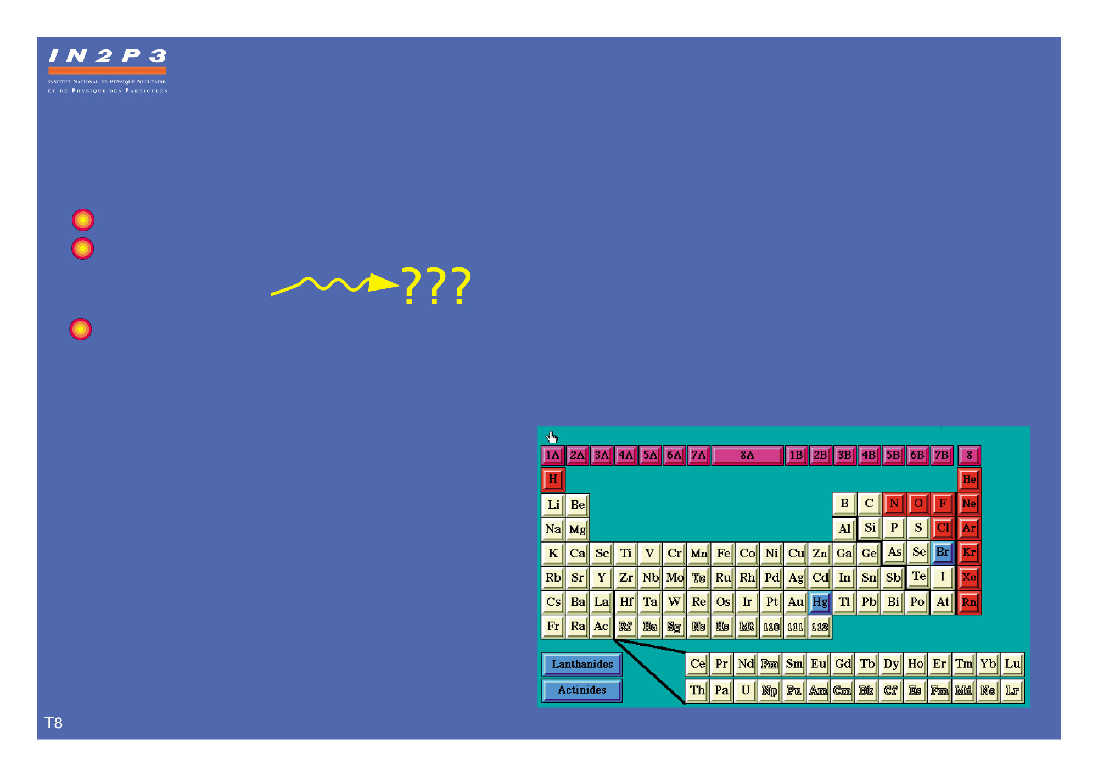
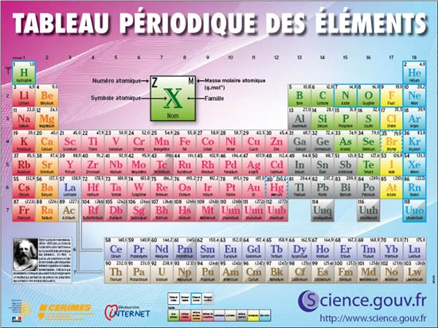
Physique des particules
Préjugé de simplicité et d’universalité
Tout l’univers est un assemblage (complexe) d’éléments simples
Antiquité : 4 éléments eau, air, terre, feu
1800 -1850 : de plus en plus d’éléments simples
Progrès décisif : classification “ périodique ” (D. Mendeleiev, 1869)
Ranger par poids atomique croissant. Colonne : ~ mêmes propriétés chimiques
Révélateur de lois plus générales…
Tous les atomes ont la même
structure :
Noyau (Z protons + N neutrons)
Z électrons qui “ gravitent ”
autour du noyau
Tableau périodique des éléments
Notes:
La Physique des particules
Cette branche de la physique étudie la matière dans ses détails les plus petits. Sa motivation est très similaire à celle de bon nombre de chimistes jusqu'à la fin du XIXème Siècle. Nous partageons en effet des préjugés de simplicité et d'universalité, cherchant à interpréter la matière comme une association complexe d'un petit nombre d'éléments simples (dans le langage des chimistes du XIXème) ou de particules élémentaires (dans notre langage actuel).
On a longtemps supposé que ces éléments simples étaient au petit nombre de quatre : eau, air, Terre, feu. Puis, il est devenu clair que la réalité était plus compliquée. On a identifié 10, puis 20, puis 50 corps simples, ce qui heurtait le préjugé d'un Univers descriptible avec des lois simples : pourquoi y a-t-il tant d'ingrédients différents pour faire l'Univers ?
Un progrès décisif a été accompli en 1869 par Dimitri Mendeleiev, qui a classé les divers éléments simples en fonction de leur activité chimique et de leur masse molaire, prouvant qu'il existe des lois plus générales reliant entre eux ces éléments simples. C'était le premier pas d'un long chemin vers la découverte de la structure atomique : chaque élément simple correspond à un type d'atome, et tous les atomes ont la même structure avec un noyau central autour duquel gravitent des électrons (modèle proposé par Ernest Rutherford en 1911).
Mentionnons pour l'anecdote que le physicien qui a vraiment compris que toute la physique de son époque devait s'interpréter en termes d'atomes, Ludwig Boltzmann, s'est suicidé en 1906, désespéré par le scepticisme que son hypothèse atomique rencontrait. Il faut dire qu'un atome est tellement petit (de l'ordre du dix-millionième de millimètre) qu'on a du mal à imaginer à quoi cela peut ressembler, et comment on peut le mesurer et le décrire.
(T8)

Slide 16
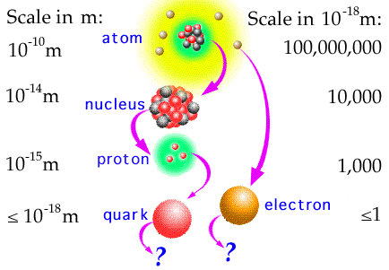
Qu’étudie-t-on au LAPP?
La vocation du LAPP est l’étude des constituants fondamentaux de la matière (les briques les plus petites de notre monde) et des interactions fondamentales (les forces) auxquelles ils sont soumis.
la physique atomique….
la physique nucléaire…
la physique des particules
Visite Arnaut Daniel (Ribérac) le 17/09/ 2012

Slide 17
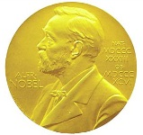

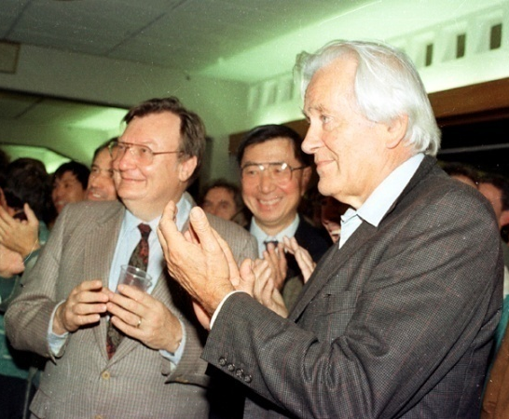
les particules élémentaires …
Affiche SFP
Année 2005
Mondiale de la
Physique.
Depuis 1976 (naissance du LAPP) : 10 prix Nobels de Physique partagés par 24 chercheurs de la Physique des Particules et issus de la théorie, l’expérience, les accélérateurs et les détecteurs !

Slide 18

Dans l'état actuel de nos connaissances, l'organisation de la matière est décrite par le Modèle Standard de la Physique des Particules
Interactions électromagnétique, faible et forte.
12 particules élémentaires classées en 3 familles.
(+ antiparticules associées)
→ La première famille rassemble les particules constitutives de la matière ordinaire.
Deuxième et troisième familles : matière produite uniquement dans les grands accélérateurs ou bien issue des rayons cosmiques.
Notes:
Pas a pas, théorie et expérience ont permis de construire une très élégante description du monde physique, le «Modèle Standard», qui inventorie et décrit ce que les physiciens connaissent des constituants élémentaires de la matière et des forces qui s’exercent entre eux. Il réunit ainsi, dans le même cadre théorique, 3 des 4 interactions fondamentales (les interactions électromagnétiques, faibles et fortes), et décrit l'ensemble des particules élémentaires en termes de quarks, dont sont par exemple composés le proton ou le neutron, et de leptons, comme l’électron ou le neutrino. Toutes les particules y ont également leur antiparticule associée, dont les caractéristiques, comme par exemple la charge, sont en quelque sorte « inversée ».
On a recense a ce jour 12 particules elementaires qui sont classees en trois familles. Chaque colonne de ce tableau represente une de ces familles. Plus on va vers la droite de ce tableau et plus les particules sont massives.
Dans chaque famille on rencontre deux categories de particules: les leptons et les quarks. La raison de cette distinction sera expliquee plus tard (force forte).
Parmi les leptons se trouve l'electron et une particule appelee neutrino que l'on decrira plus tard (force faible).
Les quarks sont les constituants des nucleons.
Les particules de la premiere famille (premiere colonne) suffisent a elles seules pour fabriquer la matiere qui nous entoure.
Les particules issues des 2 autres familles ne sont produites que dans les grands accelerateurs ou bien proviennent des rayons cosmiques qui atteignent notre atmosphere (on en dira plus sur les rayons cosmiques dans la deuxieme partie de cette conference).

Slide 19
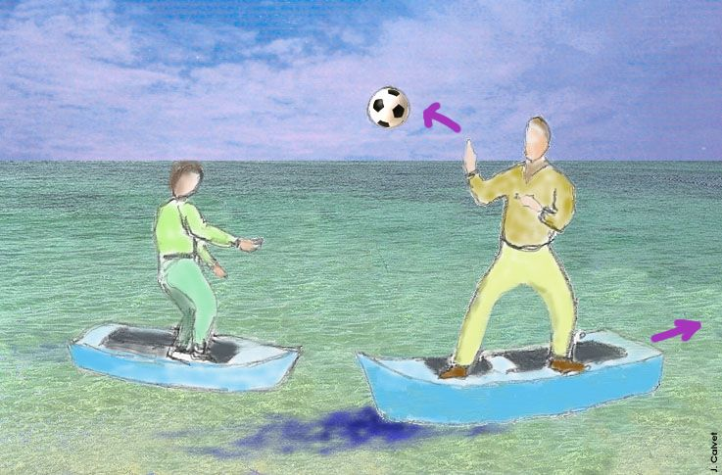
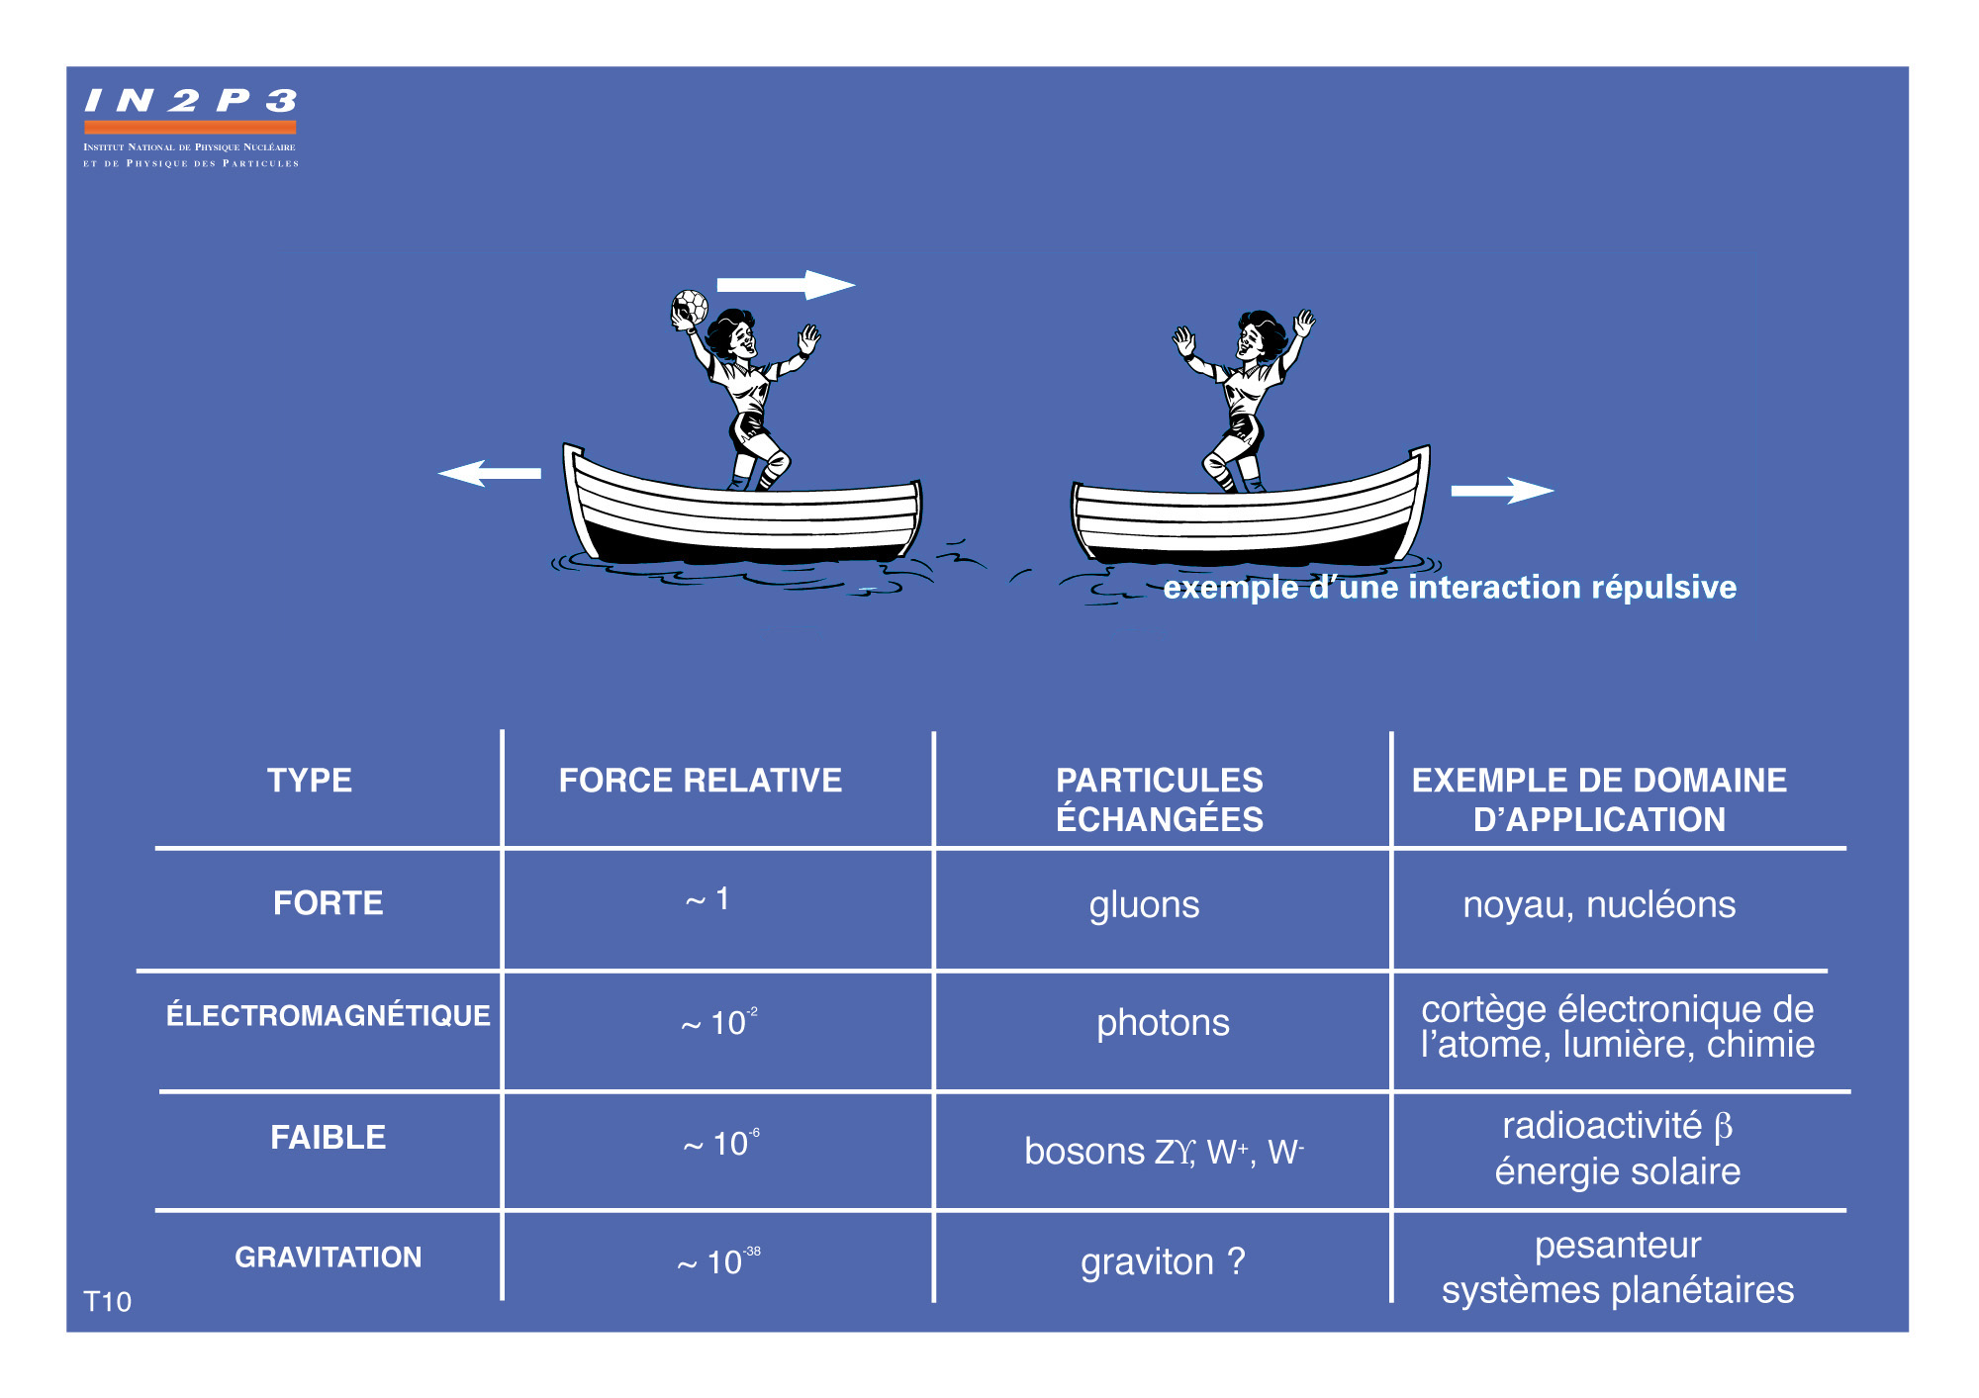
Les interactions fondamentales
En physique des particules, l’interaction qui s’exerce entre 2 particules élémentaires de matière est décrite comme l’échange entre ces 2 particules d’une particule messagère.
Le messager de l’interaction
Échange d’une particule messagère
Portée de l’interaction
≅1
La portée de l’interaction dépend de la masse de la particule messagère
≅10⁻²
≅10⁻⁶
Notre monde est régi par quatre interactions fondamentales :
Lesquelles ?
≅10⁻³⁸
Notes:
La physique des particules ne se contente pas de repertorier les particules elementaires, mais cherche aussi a expliquer quelles forces subissent les particules lorsqu'elles se rencontrent. Ce sont ces forces (que l'on appelle aussi interaction) qui vont servir de ciment pour fabriquer les nucleons, les noyaux, les atomes, et toute la matiere que nous connaissons.
En phys des part la force (= l'interaction) qui s'exerce entre 2 particules est decrite comme l'echange d'une particule messagere. Expliquer l' analogie avec le ballon et les barques.
Avez-vous un skate-board ?
Quand je lance le ballon ma barque recule, elle subit donc une interaction.... (preciser qu'il ne s'agit que d'une analogie qui a ses limites).
Si le ballon est tres lourd, on ne peut pas le lancer tres loin. De la meme facon la portee d'une interaction depend de la masse de la particule messagere. Plus elle est massive plus la portee est courte.
Dans certains cas d'interaction un peu complexe il y a aussi un effet de collage... la particule messagere reste "collee" a ses particules de matiere. Un peu comme si le ballon etait enduit de super-glue... On n'arriverait plus alors a decoller sa main du ballon. Dans ce cas la portee de l'interaction est faible. Cela arrive pour une seule des interaction dont nous allons parler.
Notre monde est regi par quatre forces (=interactions) fondamentales. Lesquelles ???

Slide 20
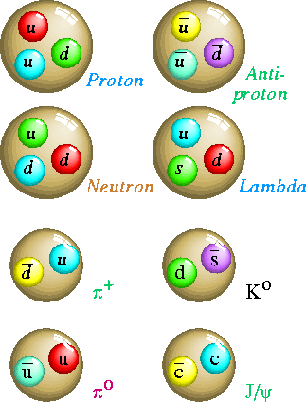
Quarks et hadrons
trois quarks = les baryons
un quark +
un antiquark = les mésons
BARYONS+MESONS=HADRONS ➔ les particules sensibles à l’interaction forte
Visite Arnaut Daniel (Ribérac) le 17/09/ 2012

Slide 21
Quelques grandes questions actuelles
Comment unifier la gravitation avec les autres forces ?
Le nombre de familles.
l’absence d'anti-matière dans l’univers.
La masse des particules : le boson de Higgs
pourquoi les particules élémentaires ont des mases si différentes ?
La matière noire?
Qu'y a t-il au delà du Modèle Standard
de nouvelles symétries (super symétries) ?
Avec de nouvelles particules expliquant la matière noire ?
Des dimensions d'espace temps supplémentaires ?
Avec son énergie colossale, le LHC pourrait nous permettre de découvrir de nouvelles particules massives expliquant certains de ces mystères…
Visite Arnaut Daniel (Ribérac) le 17/09/ 2012
Notes:
Ce modèle, bien que très satisfaisant et jamais mis en défaut par l’expérience, n’est cependant pas sans lacunes et laisse plusieurs questions sans réponse… en voici quelques exemples :
Le modèle n’arrive pas à intégrer la gravitation, qui est pourtant une des forces qui régit l’univers à notre échelle.
Pourquoi existe-t-il six quarks et six leptons, alors que les seuls quarks u et d, qui composent le proton et le neutron, ainsi que l’électron et son antineutrino associé suffisent à décrire la nature qui nous entoure [les autres sont créés de manière éphémère par les physiciens dans leurs accélérateurs]
A la création de l’Univers, matière et antimatière auraient été créées en part égale. C’est également ce qui se produit chaque jour dans les expériences que nous menons auprès des accélérateurs. Or, dans le monde qui nous entoure, nous ne voyons que la matière. Où est passée l’antimatière ?
Enfin, pourquoi quarks et leptons ont-ils une masse ? et pourquoi cette masse diffère-t-elle entre ces diverses particules? un élément essentiel du modèle n’a toujours pas été mis en évidence et pourrait éclairer cette question: le boson de Higgs, du nom de son inventeur. Cette particule a été introduite dans la théorie pour pouvoir y rendre compte de la masse non nulle des particules. Il s’agit du seul chainon manquant dans l’actuel Modèle Standard et elle justifie à elle seule la construction du LHC.
Pour combler les lacunes du modèle standard, les théoriciens ne manquent pas d’imagination et recherchent des théories qui pourraient fonctionner à toutes les échelles d’énergie, même aux plus démesurées telles que celles qui régnaient aux tout premiers instants de l’univers, chose que ne fait pas le modèle standard. Ces théories postulent en général l’existence d’un grand nombre de nouvelles particules qui pourraient être découvertes au LHC. C’est ici que l’infiniment petit rejoint l’infiniment grand. Les observations astrophysiques nous indiquent en effet qu’une grande partie de la masse de l’Univers est inexpliquée. Elle serait constituée d’un type de matière encore inconnue, appelée « matière noire ». Certaines des nouvelles particules imaginées par les théoriciens et qui seront peut être découvertes au LHC pourraient être une explication possible à cette « matière noire » invisible.

Slide 22
Les accélérateurs
Les détecteurs
Visite Arnaut Daniel (Ribérac) le 17/09/ 2012

Slide 23
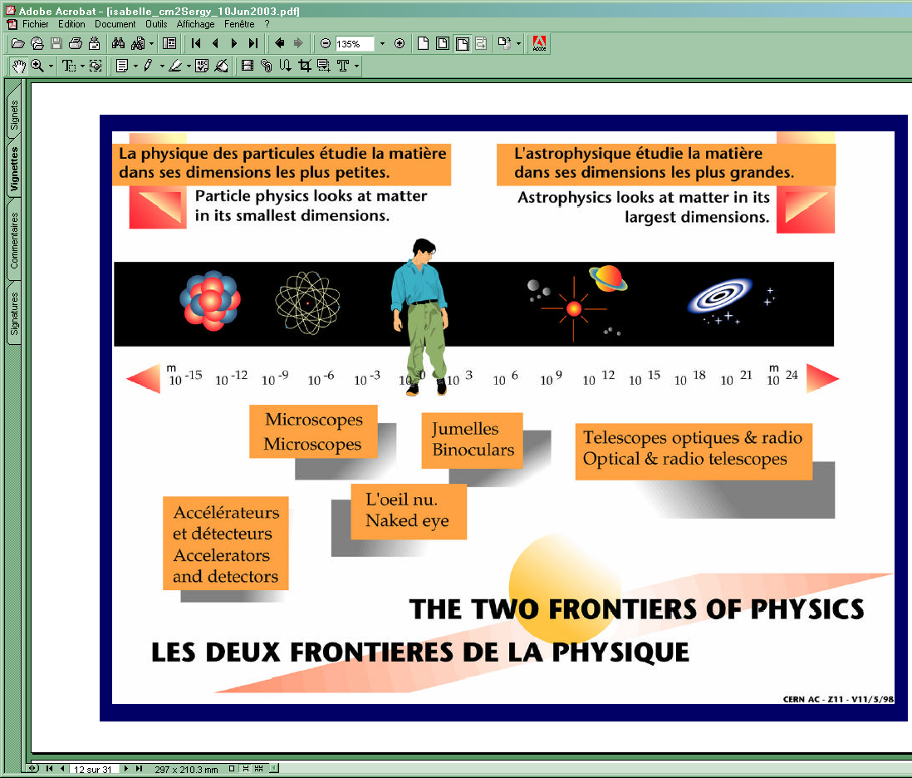
La méthode expérimentale: Observer
avec des télescopes ou des microscopes
Oeil nu
microscopes
jumelles
accélérateurs +détecteurs
télescopes
La physique des astro-particules scrute les messages venus des confins de l’univers et de l’infiniment grand
La physique des particules étudie le
cœur de la Matière vers
l’infiniment petit
Un accélérateur de particules cosmique ou construit sur terre
Un détecteur des particules résultant de l’expérience
la cible de
l’observation

Slide 24


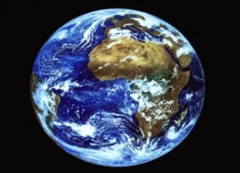
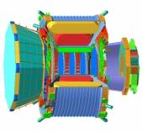
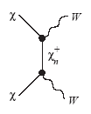
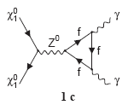


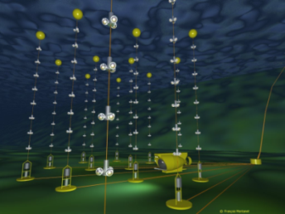
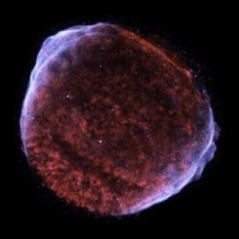

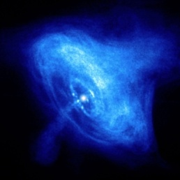
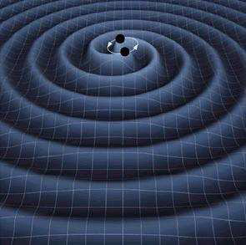
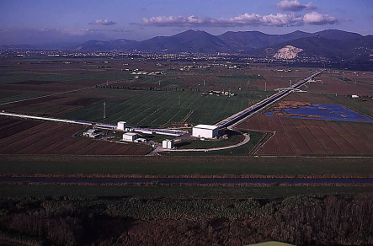
Sources des rayons cosmiques galactiques et extra galactiques
messagers cosmiques:
Particules chargées, neutres et ondes gravitationnelles
Identification et mesure de l’énergie des rayons cosmiques
Matiere noire
AMS02 ( LAPP)
Annihilation
Etat
final
e⁻, p⁺, .., Fe
e⁺, p, D
¯
¯
Antares:Telescope neutrinos
Restes de Supernovae
ν
HESS: Telescope Gamma (LAPP)
Nébuleuses de pulsar
L’ infiniment grand
γ
Ondes gravitationnelles
Sursaut Gamma associé
Virgo: detection des ondes gravitationnelles
(LAPP)

Slide 25


le LHC
Stand LHC/ accélérateurs
Lieu : CERN
Profondeur : 100 m
Circonférence : 27 km
LHC : Large Hadron Collider = grand collisionneur de hadrons
Etudier les particules produites lors de collisions entre deux faisceaux de protons.
Protons de 7 TeV d’énergie
Protons de 7 TeV d’énergie
E = mc² = 14 TeV à terme en 2014 (énergie équivalente à environ 14000 fois la masse du proton)
Notes:
Le LHC est situé dans un anneau de 27 kilomètres et enterré à 100 m sous terre à la frontière franco-suisse, près de Genève. Lorsque tous les tests et réglages auront été effectués et qu’il fonctionnera à sa puissance nominale, il sera le plus puissant des accélérateurs de particules au monde. A l’intérieur circulent en sens inverse des paquets de protons, guidés par quelques 9000 aimants supraconducteurs extrêmement puissants. Ces aimants baignent dans l’hélium liquide [-271.3 degrés C] ce qui fait probablement du tunnel du LHC l’endroit le plus froid sur terre.
Les faisceaux qui sont injectés dans le LHC se composent de plus de 2000 paquets contenant chacun une centaine de milliards de protons. Voyageant quasiment à la vitesse de la lumière (ils parcourent environ 11000 tours en une seconde), ils seront injectés, accélérés, puis maintenus en circulation pendant des heures. Dans la majeure partie de l’anneau, les faisceaux voyagent dans deux lignes sous vide séparées, mais en quatre points d’interactions, entrent en collision au cœur de quatre expériences appelées Atlas, CMS, Alice et LHCb. Chaque seconde, près de quarante millions de collisions sont produites dans les points d’interaction du faisceau.

Slide 26
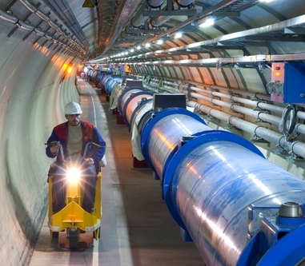
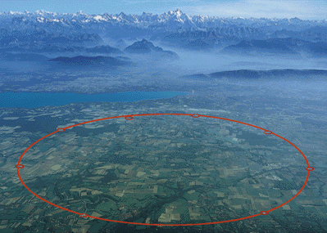

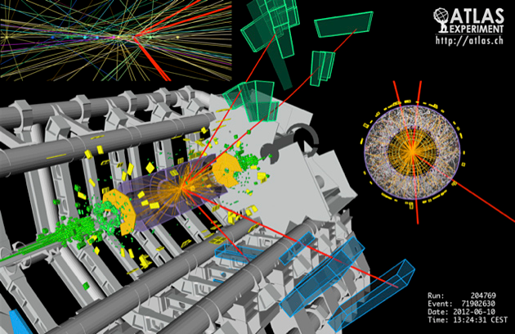
Sonder l’infiniment petit
auprès des accélérateurs …
9 km
Le LHC le plus
grand instrument
scientifique jamais construit !
démarrage en 2008

Slide 27
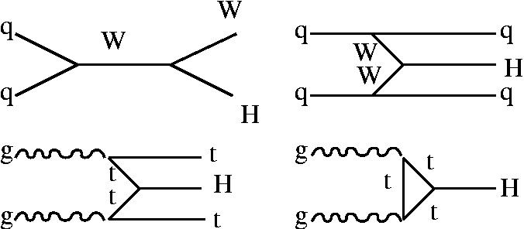
Exemple de la production du Higgs au LHC
p
p
Visite Arnaut Daniel (Ribérac) le 17/09/ 2012

Slide 28
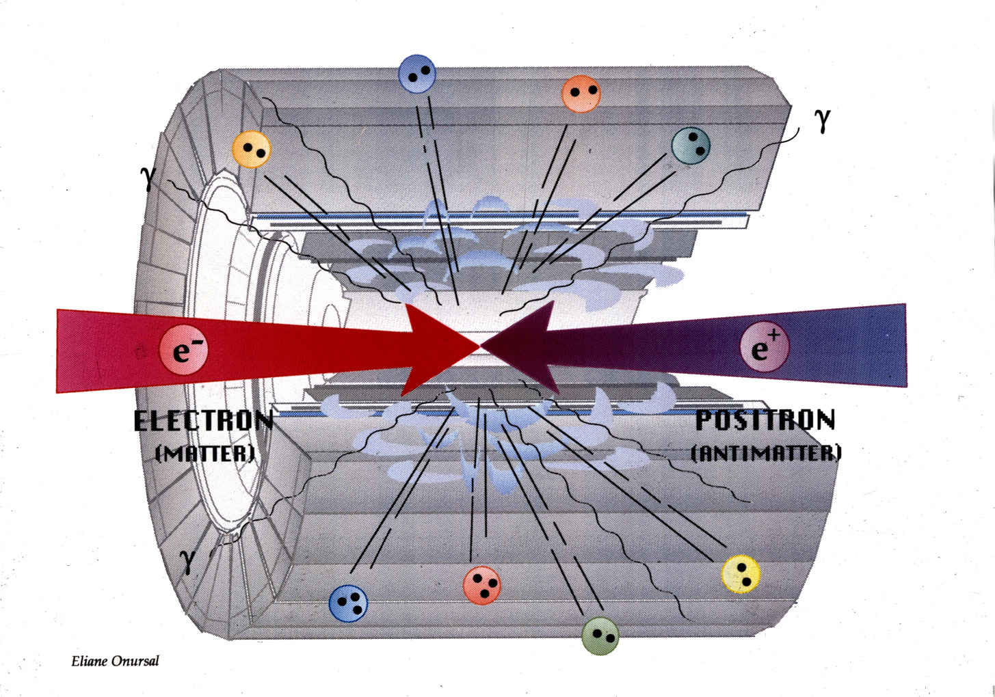

Comment détecter ces particules?
μ⁺
π⁺
p
p
Proton
Proton
e⁻
Κ⁻
p
Visite Arnaut Daniel (Ribérac) le 17/09/ 2012
Notes:
L’énergie des protons est transformée au moment du choc en une myriade de particules exotiques dont les traces dans les détecteurs sont enregistrées, après filtrage des événements les plus intéressants. Les chercheurs analysent ensuite ces données pour y déceler les signes d’événements extrêmement rares, et notamment le très recherché boson de Higgs. Mais attention : ce ne sont pas directement ces particules, d’une durée de vie infinitésimale, qui sont observées dans les détecteurs, mais seulement celles plus stables issues de leurs désintégrations, telles qu’électrons, muons, photons, etc... C’est donc a une patiente reconstitution que doivent se livrer les physiciens et il faudra sans doute plusieurs années avant d’aboutir a la découverte de nouvelles particules.

Slide 29
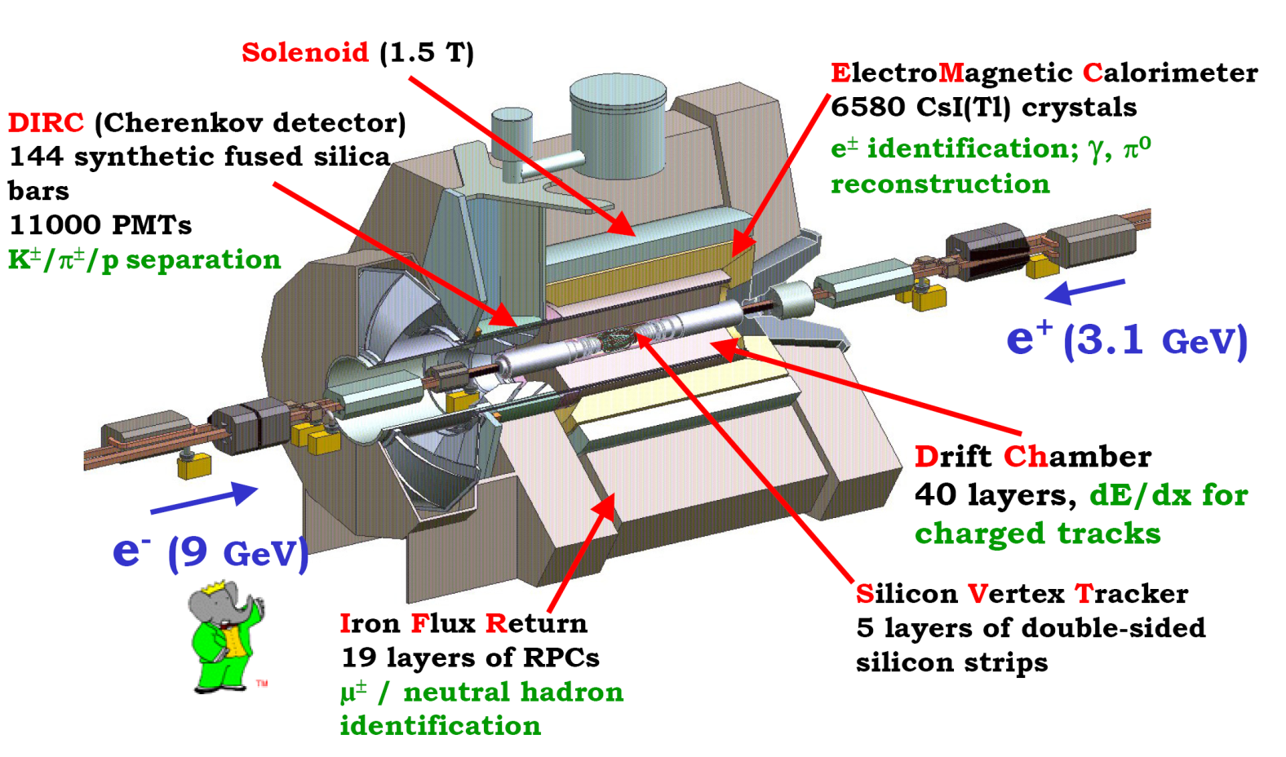

Les détecteurs
Ils sont constitués de couches successives comme la peau d’un oignon
Chaque couche = sous détecteur ayant un rôle spécifique :
enregistrer le passage d'une particule (détecteur de traces), mesurer son énergie (calorimètre), …
N’est pas dans l’exposition mais c’était une expérience à SLAC- Californie ou le LAPP était présent
Visite Arnaut Daniel (Ribérac) le 17/09/ 2012

Slide 30

Le détecteur ATLAS au LHC
22 m de haut, 44 m de long, poids de 7000 tonnes
Composé de plusieurs sous-détecteurs
Recherche du boson de Higgs
Découverte de nouvelles particules au delà du Modèle Standard ?
Le plus grand microscope du monde
Visite Arnaut Daniel (Ribérac) le 17/09/ 2012

Slide 31
FILM ATLAS

Slide 32




Le LHC a redémarré le 20 novembre 2009 !
Salle de contrôle
de l’accélérateur LHC
Salle de contrôle
Expérience ATLAS
Salle de contrôle
Expérience LHCb

Slide 33






Le 4 juillet 2012: découverte d’un nouveau
boson de 125GeV/c² au CERN
par ATLAS et CMS
Est-ce le fameux boson de Higgs (1964) ?? :
Il y a du prix Nobel dans l’air …
ATLAS
CMS

Slide 34








Le 4 juillet 2012: découverte d’un nouveau
boson de 125GeV/c² au CERN
par ATLAS et CMS
CMS
ATLAS
H°→ ZZ*→ 4e
H°→ ZZ*→ 2e2μ
Feux d’artifice à
New-York et à
Genève!

Slide 35




Le 4 juillet 2012: découverte d’un nouveau
Boson de 125GeV/c² au CERN
par ATLAS et CMS

Slide 36


Le détecteur LHCb
Pour Etudier l'asymétrie matière – anti-matière

Slide 37
Les métiers de la recherche

Slide 38
Les métiers de la Recherche
+8
Chercheurs
Thèses/ Doctorat
Ingénieurs
de recherche
+4/8
Master 2
Ingénieur
d ’études
Master 1
Ecoles
d ’ingénieurs
+3/5
(+3)
Assistant
ingénieur
+2(+3)
(+3)
Licence
(+2)
IUT
BTS
Prépas
0
Technicien
Baccalauréat
Agent
technique
Lycées

Slide 39
Pour en savoir plus…
http://lapp.in2p3.fr/
Notes:
Et pour ceux qui desirent en savoir plus sachez que le lapp, situe a annecy le vieux juste au dessus de l iut, ouvrira ses portes les 23 et 24 octobre, a l occasion de la fete de la science.

